Slide 1
期末复习

Slide 2
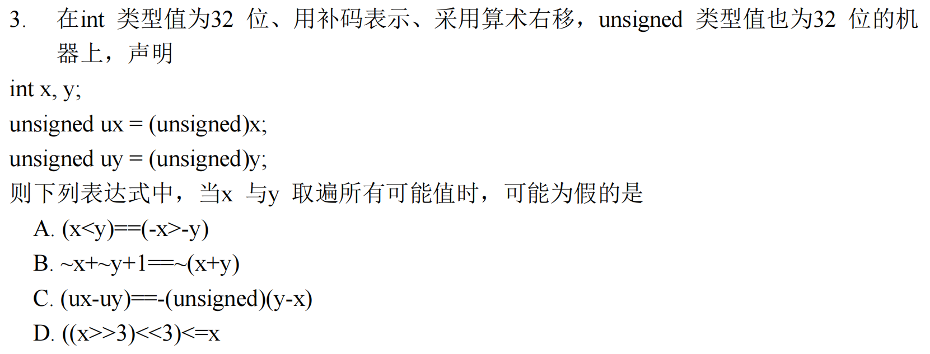
第二章考点
整数的运算和比较
无符号数和有符号数比较，有符号数转化为无符号数
注意运算符的优先级
不同类型数字转换导致的溢出和舍入问题
A。取 x=INT_MIN 即可。B 正确，因为 ~x+~y+1=~x+~y+2-1=-(x+y)-1=~(x+y)。讨论x, y 的大小关系立刻知道 C 是正确的。由于 >> 是向下舍入的，所以 D 正确。

Slide 3
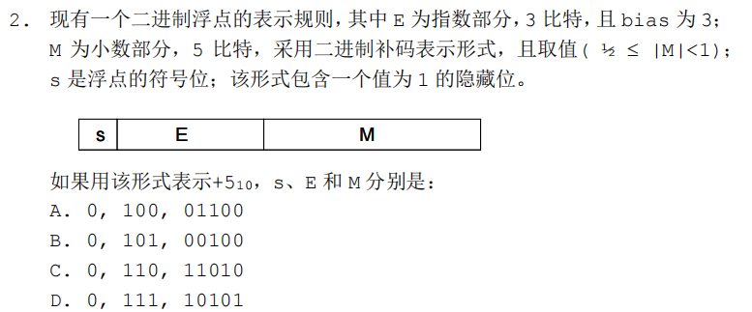
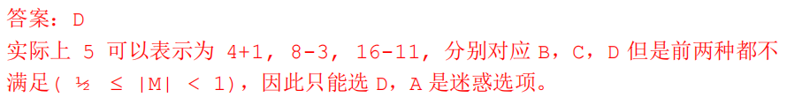
第二章考点
IEEE浮点数表示

Slide 4
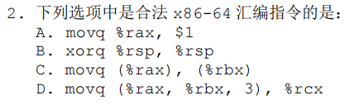
第三章考点
汇编指令（与C代码结合）
对mov、push、call、lea、cmov等指令掌握熟练
对循环、判断、函数调用等掌握熟练
可能会考一道大题（不算难），或近几年常和链接一起
B。立即数不能作为mov指令的目标，A错误；mov指令无法操作两次内存，C错误；内存寻址比例因子必须是1、2、4、8，D错误。

Slide 5
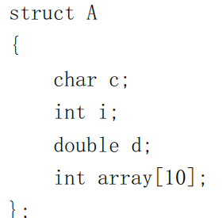
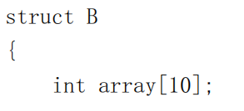
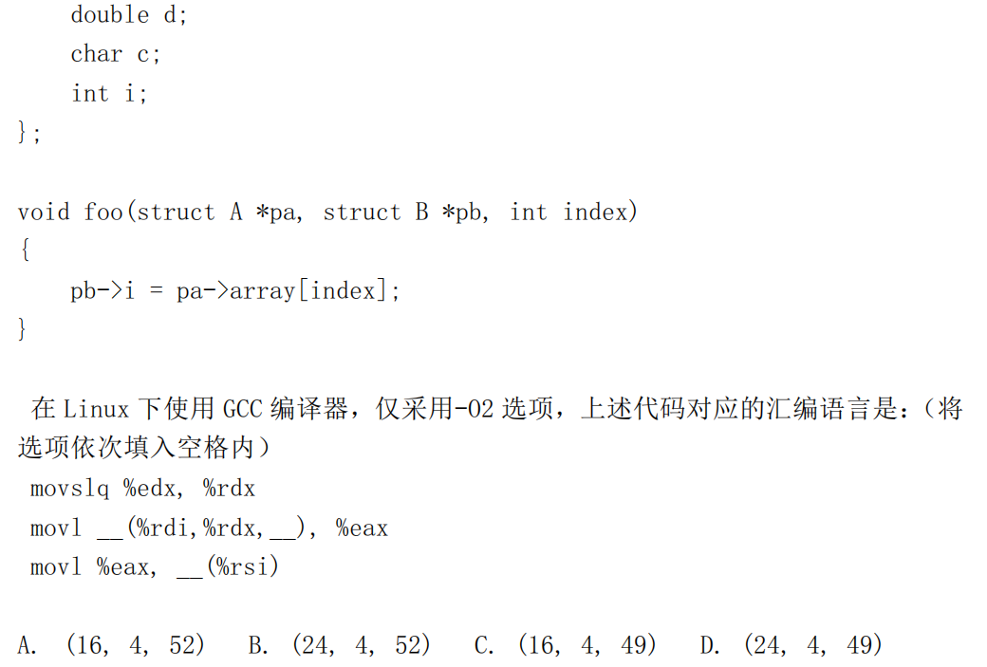

第三章考点

Slide 6
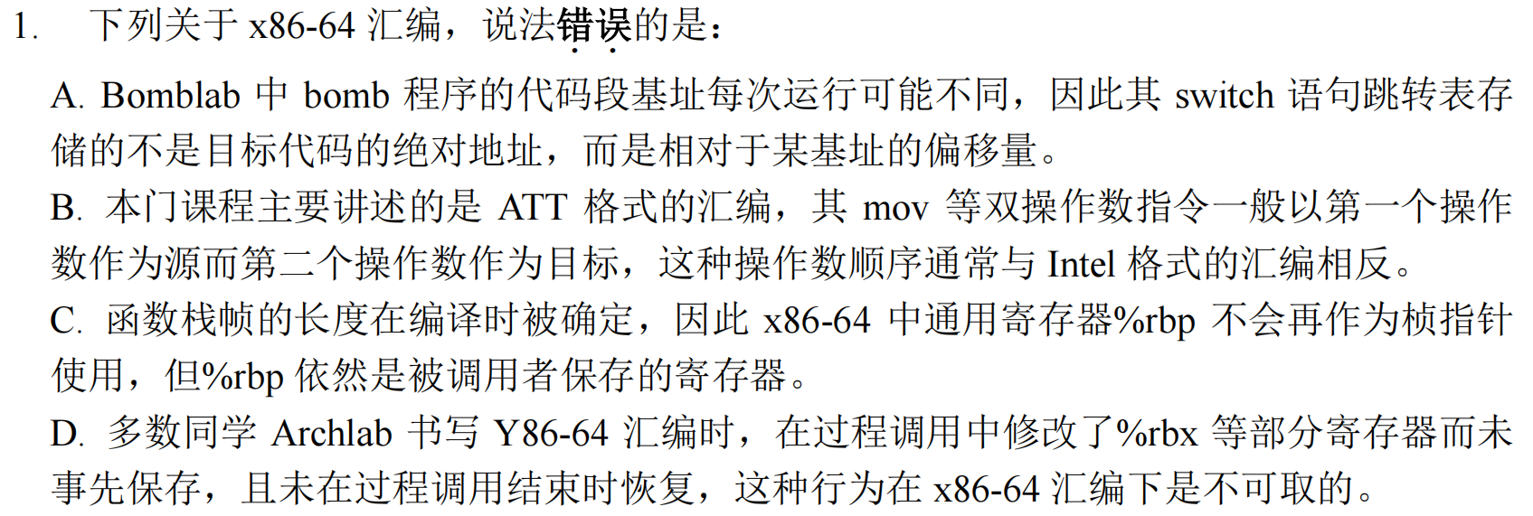
第三章考点
C。A 是正确的，不能把 attack lab 和 bomb lab 混淆了。C 的错误原因在于可以支持可变栈帧，编译时不能确定大小，必须使用帧指针。

Slide 7
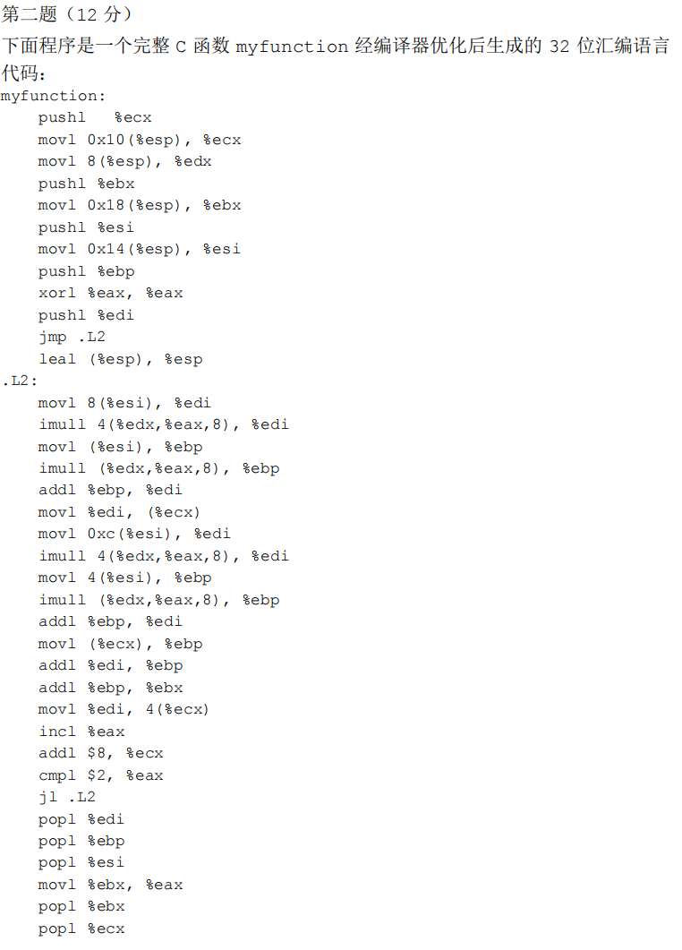
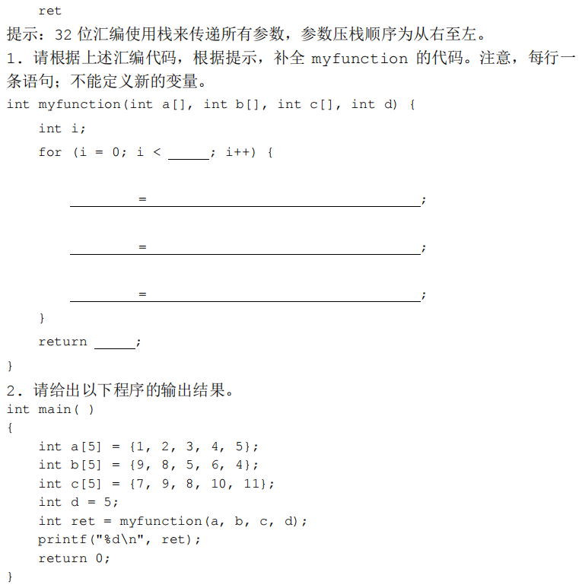
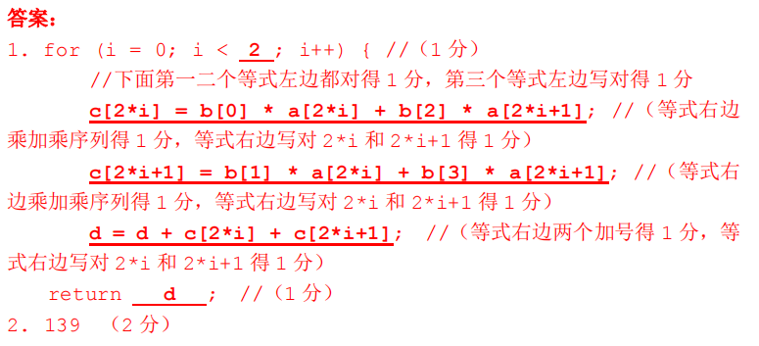
第三章考点

Slide 8
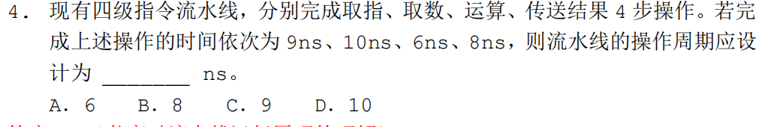
第四章考点
流水线处理器
基本必考
主要考流水线的实现原理和方法、吞吐量的计算
流水线的实现：将组合逻辑分成阶段，使得阶段最大经历的时间最小（周期最小）
吞吐量（GIPS）=1000/最大周期（ps）（看清单位）
D

Slide 9
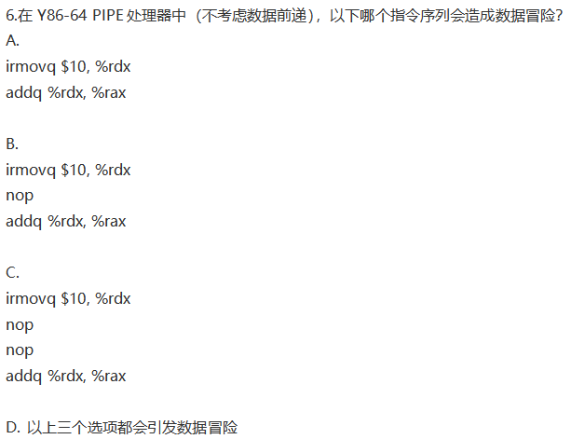
第四章考点
D。要想不引起数据冒险，需要改变数据的指令在使用数据的指令进入译码阶段时已经完成写回阶段。因此至少需要插入3个nop指令。
书本P295

Slide 10
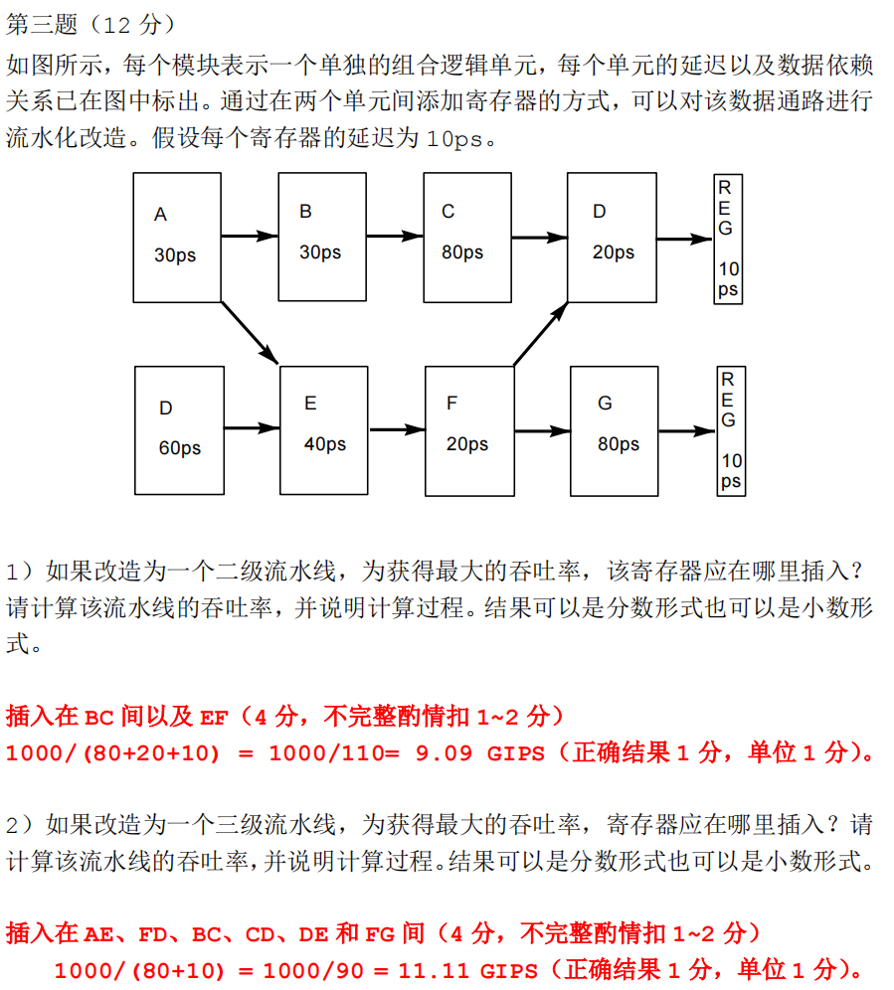
第四章考点

Slide 11
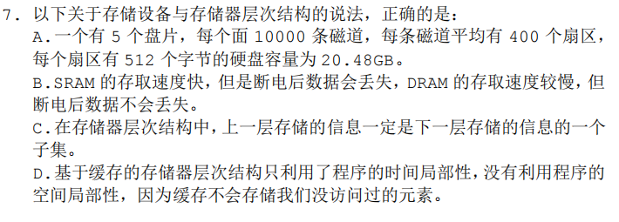
第六章考点
Cache的设计原理
局部性
miss判断
A。B中DRAM掉电后也会丢失，C中上层存储的内容可以独立于下层，例如加载到寄存器中的值不一定在内存中存在。D缓存利用了空间局部性，会把访问元素在同一块内的元素全部取到缓存里。

Slide 12
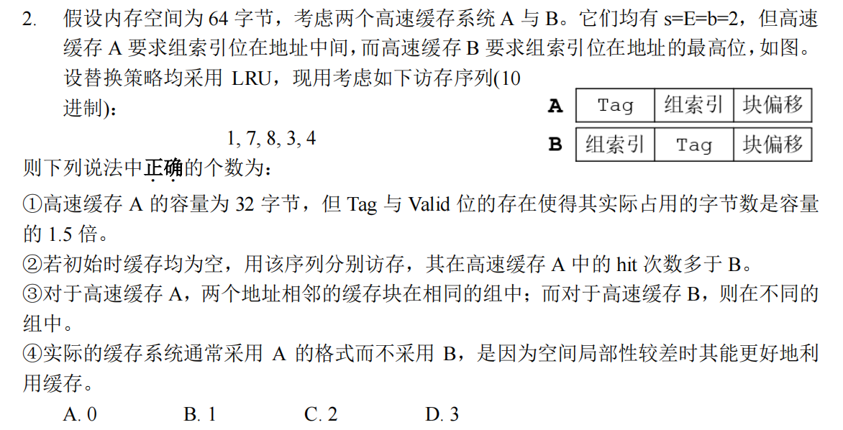
第六章考点
Cache的设计原理
局部性
miss判断
B。计算知该缓存有 4 组，每组 2 行 4 字节，所以容量为 32 字节。每行需要 4 字节存储块的内容，1 位有效位和 2 位 tag。鉴于课本没有讲解 cache physical size 的计算方法，而且实际上cache line 可能还有一些额外的 flflag bit，因此 1 项后半部分实属超纲。但额外的 3 位无论如何也占不到 2 字节，因此可判断 1 错误。3 说反了，B 的格式导致相邻的缓存块进入相同的组中，会影响空间局部性比较好的程序（顺序访问），这样一来 4 错误（参看书 P432）。最后来计算 2，注意到访问 1、7、8 之后，三个缓存块会进入 A 中的不同组，而 B 则会发生一次替换（8~11 和 0~3 在同一组），后来再访问就会发生 miss 而 A 会命中，所以 2 正确。综上 2 正确。

Slide 13
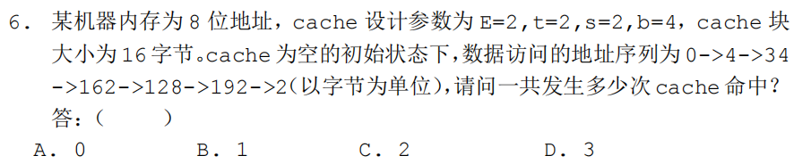

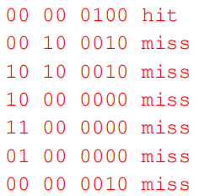
第六章考点

Slide 14
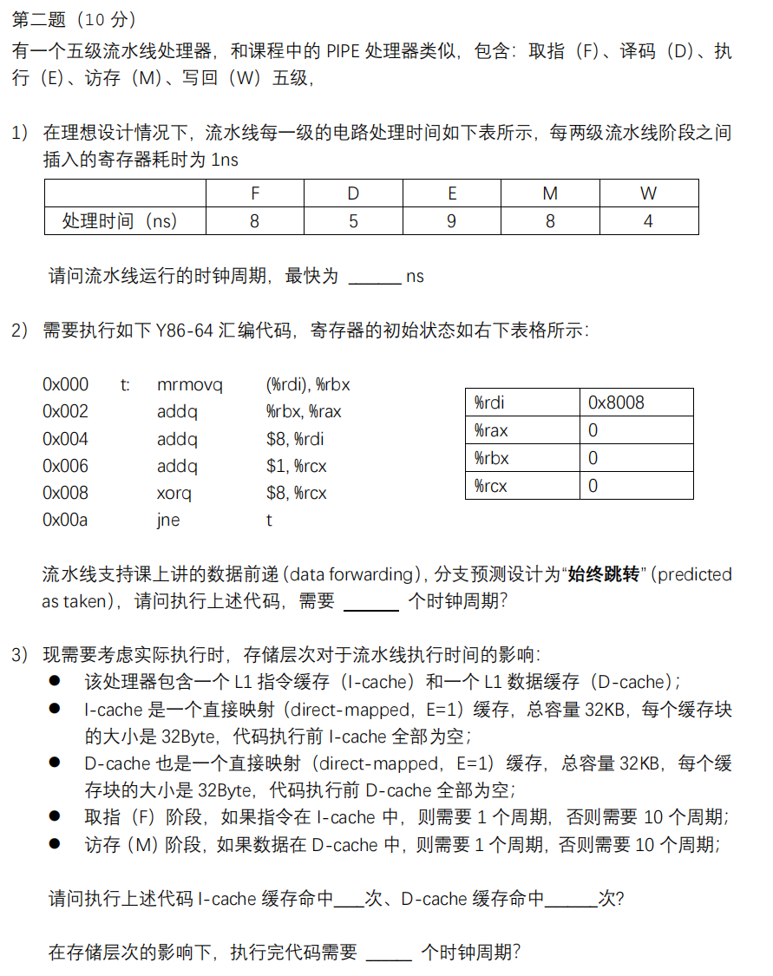
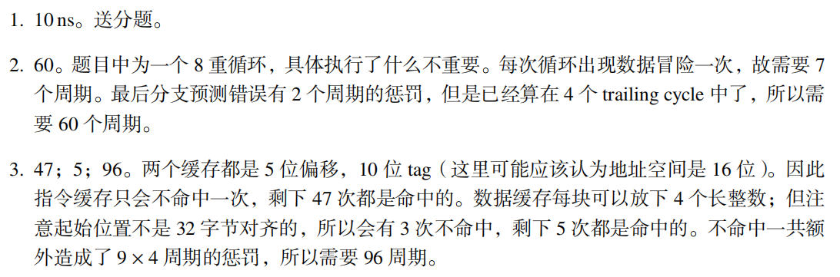
第六章考点

